Slide 1
Fortschritt Bachelorarbeit
Schreiben Theorie bis 16.12.2020
Einleitung, BGK-Gleichung, Modellreduzierung (POD), Neuronale Netze
Schreiben Auswertung bis 09.01.2021
Auswertung der instrinsischen Variablen, Vergleich zwischen Architekturen, Vergleich mit POD, Interpolationsmöglichkeiten
Abgabe am 26.01.2020
Optional: Interpolation mittels VAE, β-VAE, WAE bis 02.03.2021

Slide 2
Fortschritt Bachelorarbeit
Benutzung von Linearen-Layern (keine Convolutional-Layer)
PRO
5000 Snapshots zur Verfügung durch umschreiben f ^{T x V x X} → f_{AE}^{V x T*X}
Einfachere Implementierung durch geringere Anzahl an Hyperparametern
(Geringere Trainingszeit wenn keine GPU vorhanden und Batchsize entsprechend groß ist)
CON
Interpolation eines Snapshots in f ^{T x V x X} aufweniger
Interpretation der intrinsischen Variablen nicht “eindeutig” (nächste Folien)
Überlegungen zu den Input-Daten
Kein u.i.v Snapshot-Datensatz
Snapshots x_{i} ϵ [0,70] kommen öfters vor als Snapshots x_{i} ϵ [70,200]

Slide 3
Fortschritt Bachelorarbeit
Parameterstudie zur Festlegung der Architektur/ Hyperparameter
Wieviele Samples brauche ich?
Wieviele Layer?
Welche Batchgröße?
Welche Aktivierung in den verschiedenen Layern?
Welche Learning Rate?
Welche Regularisierung?
Metriken zur Auswertung
Mittelwert des Fehlers über alle Samples :
Summe über Abweichung aller Samples vom Mittelwert:
Größter Fehler & kleinster Fehler

Slide 4
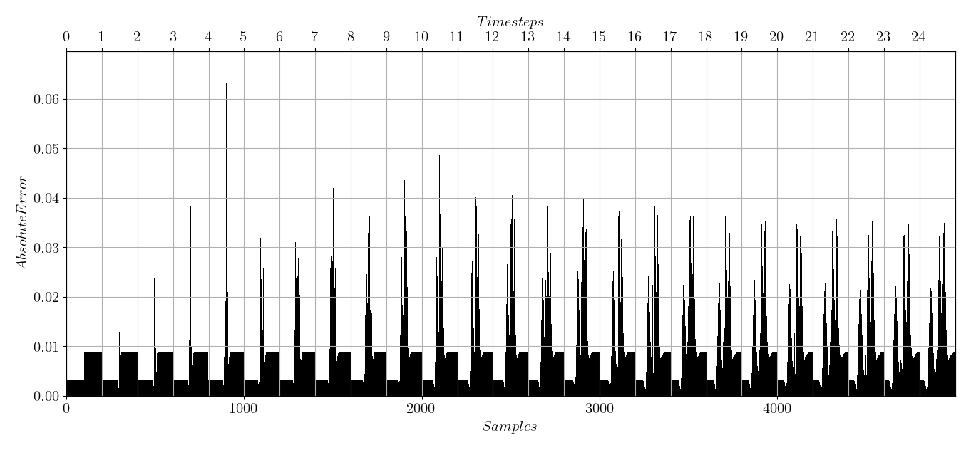
Fortschritt Bachelorarbeit
SVD
Mittelwert des Fehlers 0.01
Abweichung vom Mittelwert 0.006

Slide 5
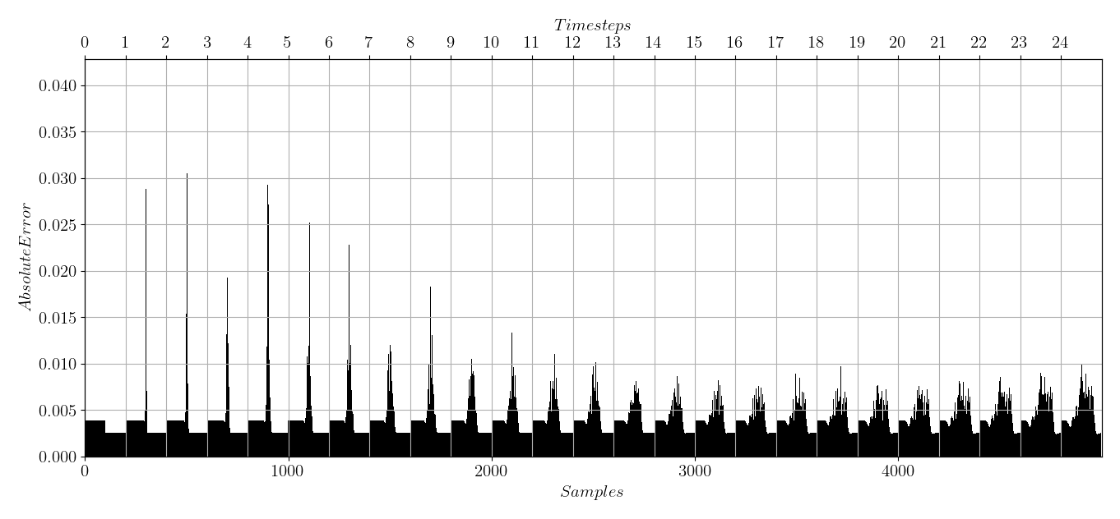
Fortschritt Bachelorarbeit
4 – Layer Autoencoder
(ohne Regularisierung)
Tanh Aktivierung vom Code
Mittelwert des Fehlers 0.048
Abweichung vom Mittelwert 0.001

Slide 6
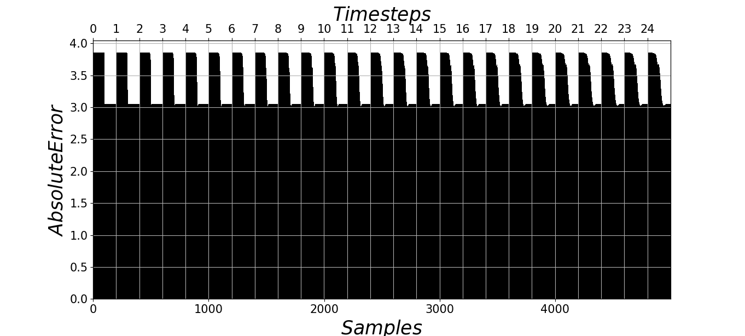
Fortschritt Bachelorarbeit
4 – Layer Contractive Autoencoder
(mit Regularisierung)
LR Aktivierung vom Code
Mittelwert des Fehlers 3.4
Abweichung vom Mittelwert 0.37

Slide 7
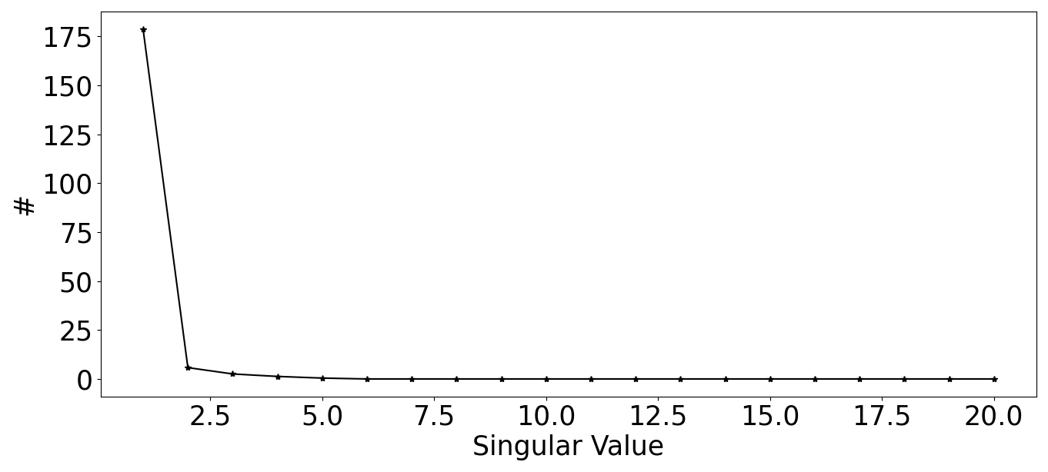
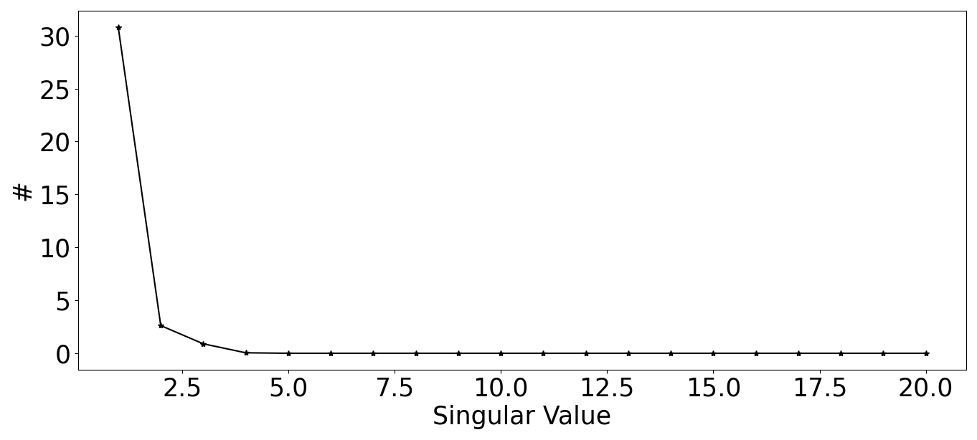
Fortschritt Bachelorarbeit
Singulärwerte der Jacobi-Matrix des intrinsischen codes
AE
CAE
CAE

Slide 8
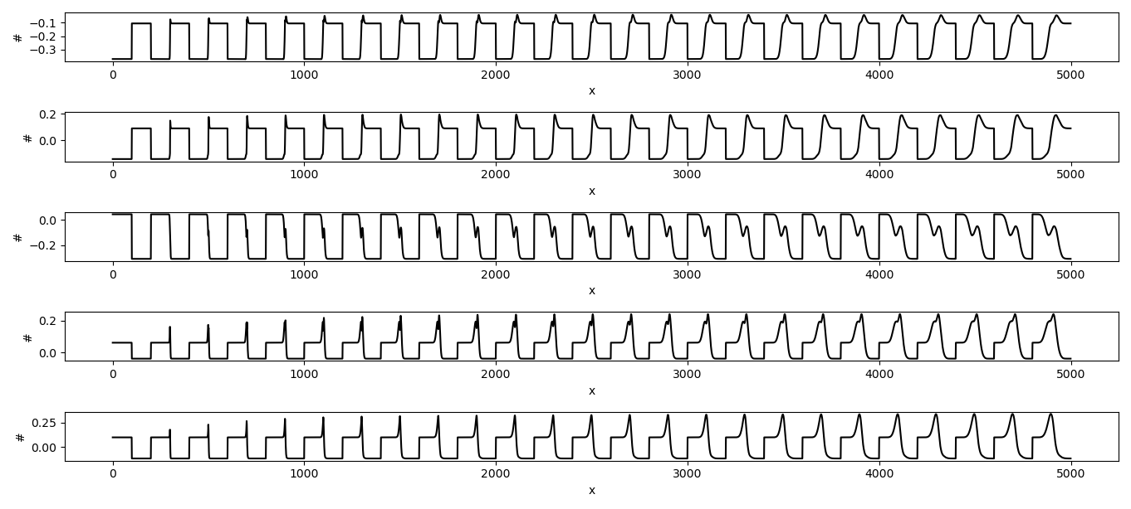
Fortschritt Bachelorarbeit
Intrinsische Variablen des AE

Slide 9
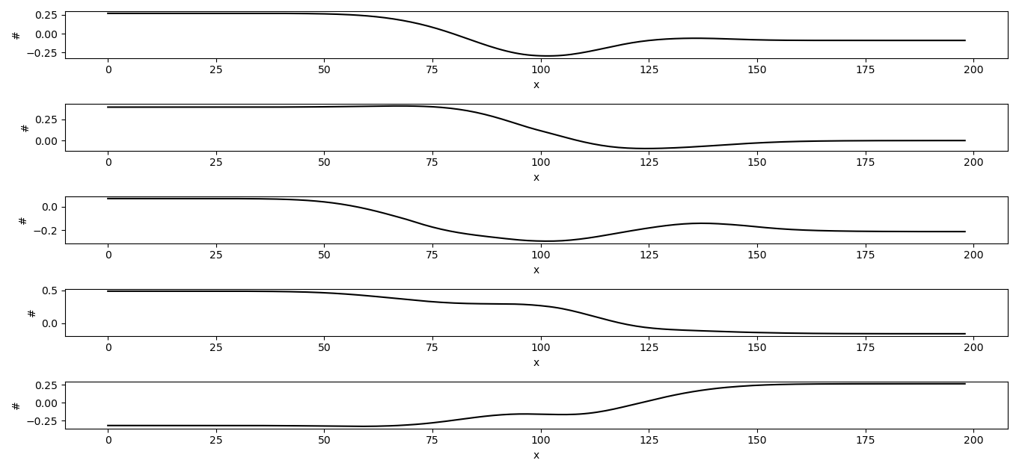
Fortschritt Bachelorarbeit
Intrinsische Variablen des AE bei t_{end}

Slide 10
Fortschritt Bachelorarbeit
Interpolation der intrinsischen Variablen
Vorgehen:
AE trainieren mit der Hälfte der Daten f_{AE}^{V x T*X/2} (nur jedes zweite Element)
Den erhaltenen Code enc(f_{AE})=h ^{5 x T*X/2} interpolieren zu h ^{5 x T*X/2} → h^{5 x T*X}
Interpolationsmethode : Nearest Neighbour
Ergebnis:
Mittelwert des Fehlers des AE(f_{AE}^{V x T*X/2}): 0.007
Mittelwert des Fehlers nach Interpolation: 0.01 (wie POD mit allen Samples)
Diskussion
Es wird in Raum und Zeit interpoliert
In CFD wird meist eine Interpolation in der Zeit gebraucht
Also ganze Snapshots herauslöschen und nicht jedes zweite Sample in V x T*X
2D – Interpolationsmethoden müssen noch untersucht werden

Slide 11
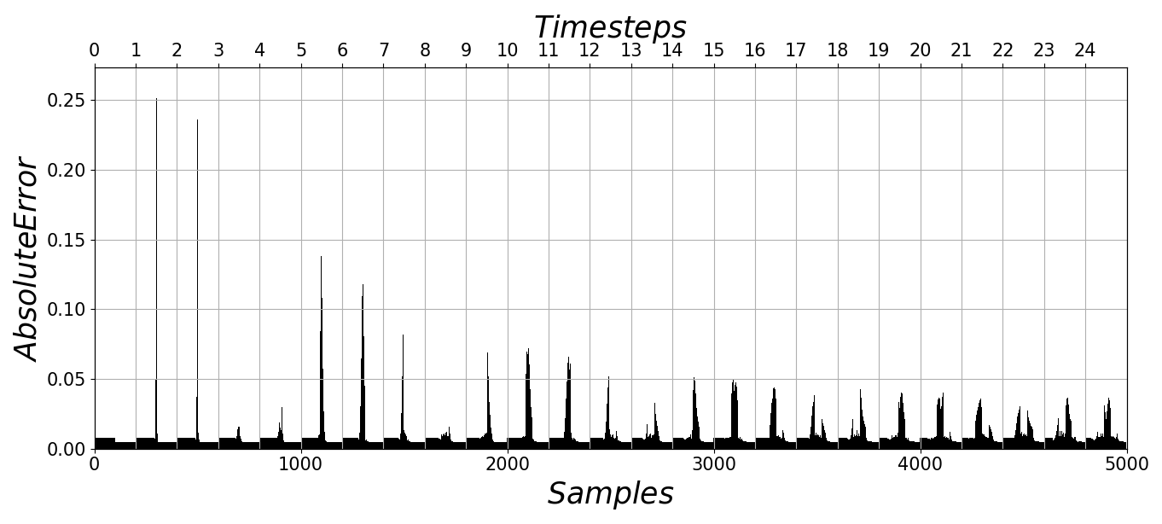
Fortschritt Bachelorarbeit
4 – Layer Autoencoder Interpoliert
Nearest Neighbour Interplation (1D)
Tanh Aktivierung vom Code
Mittelwert des Fehlers 0.01
Abweichung vom Mittelwert 0.006

